Slide 1


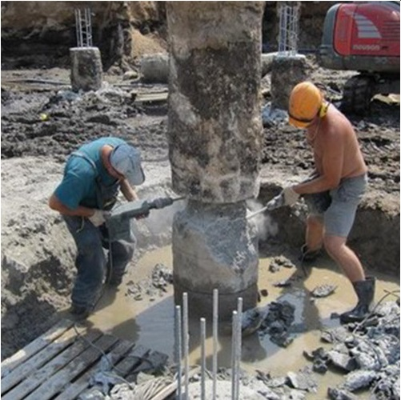
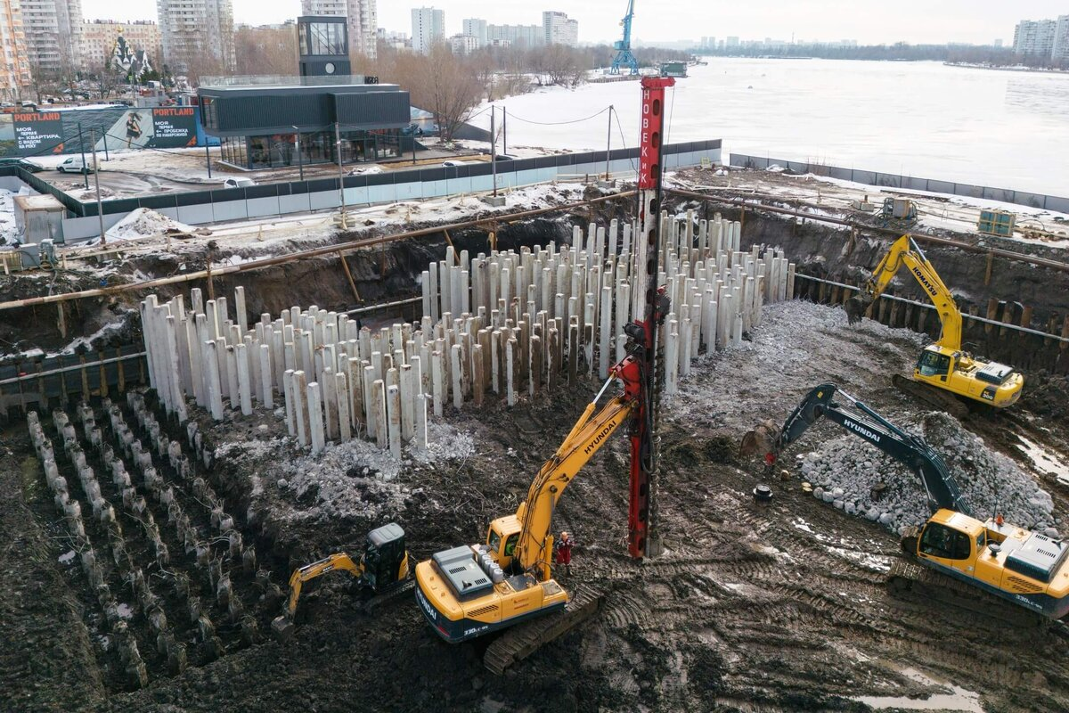
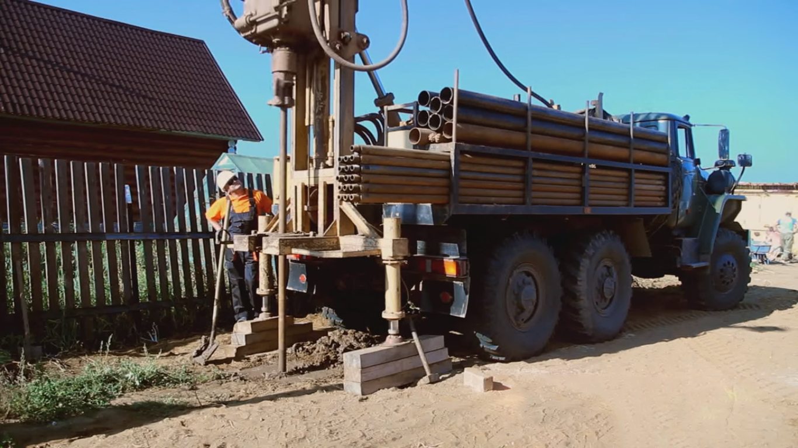
Электрогидравлический эффект в строительстве
Горбашов В.Н
г.Екатеринбург
2025

Slide 2
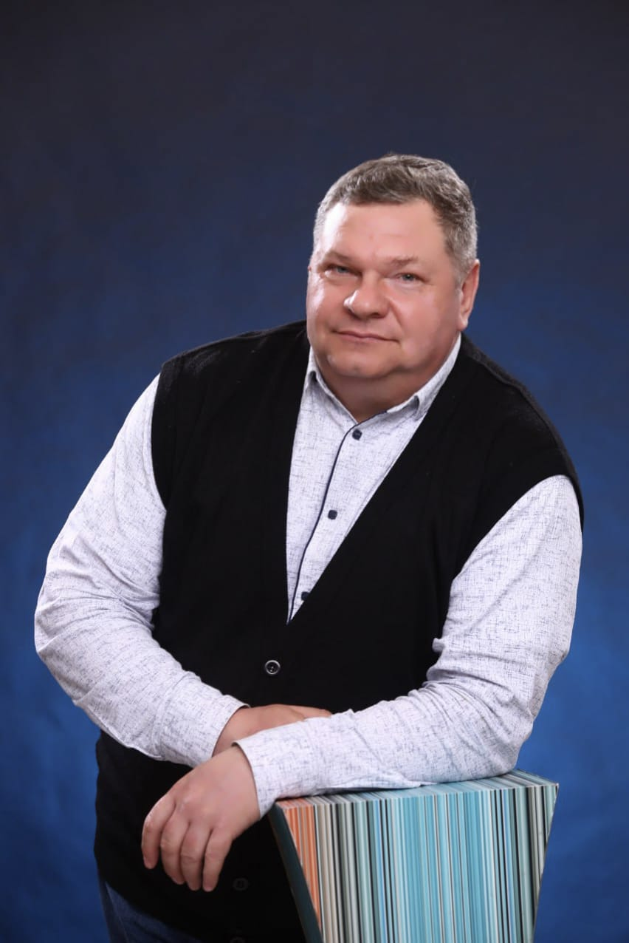
О спикере
Горбашов
Владимир Николаевич.
Подполковник запаса, уволился в запас в 2002 году.
Закончил Ульяновское высшее военно-техническое училище в 1986 году.
Военную академию тыла и транспорта им. генерала армии А. В. Хрулёва в 1999 году.

Slide 3

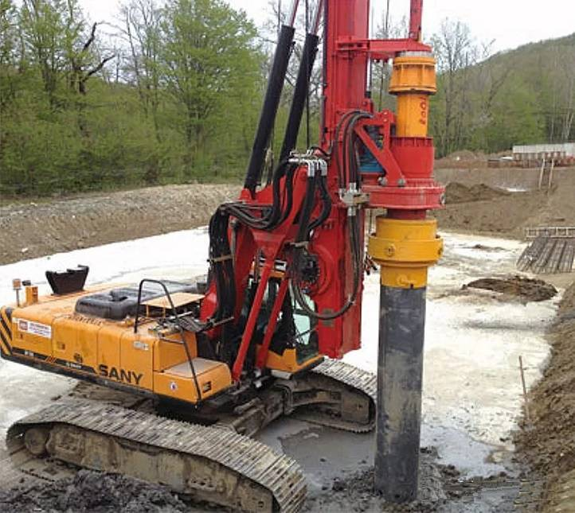
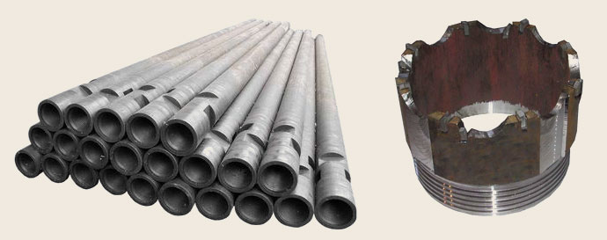
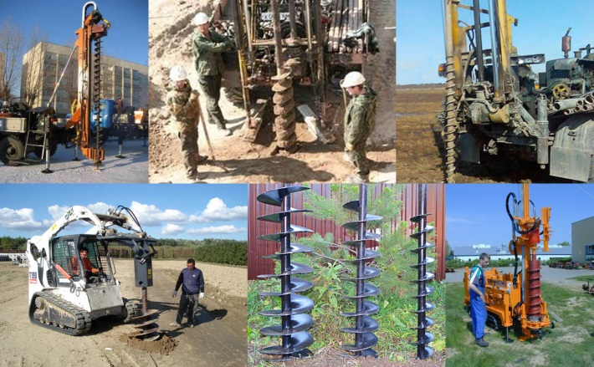
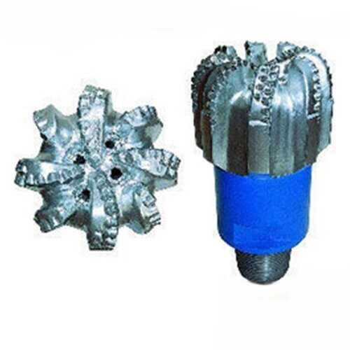
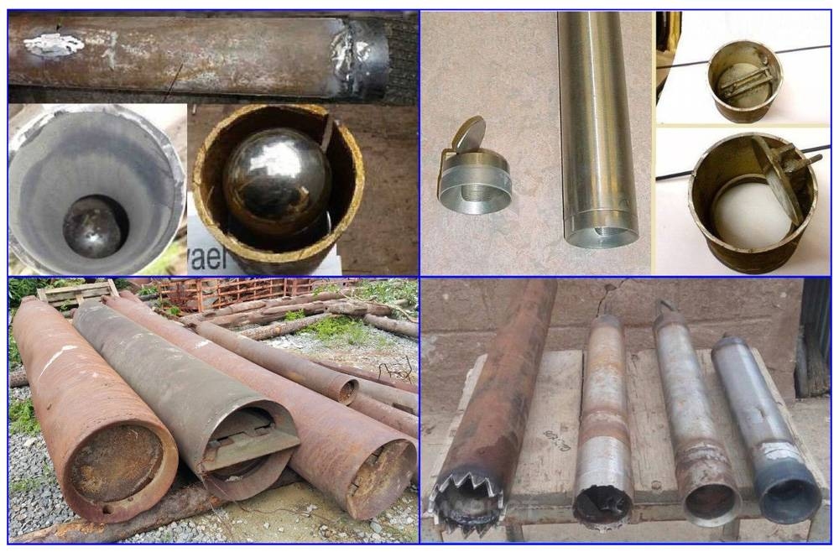
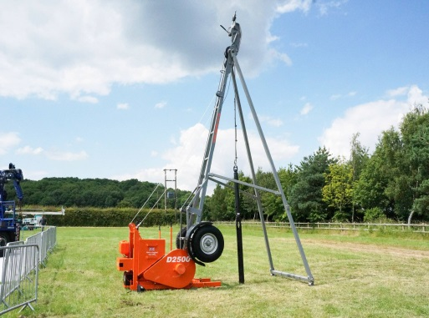
Проблемы бурения скважин на воду
Колонковое бурение
- Энергозатратное. Необходимо вращать всю буровую колонну.
- Дорогое оборудование и расходные материалы
Шнеко-роторное бурение
- Недостатки те же, плюс ограниченная область применения по грунтам и глубине.
Ударно – канатное с использованием желонки
- Самое дешевое оборудование и дешевая эксплуатация.
- Самая ограниченная область применения.

Slide 4
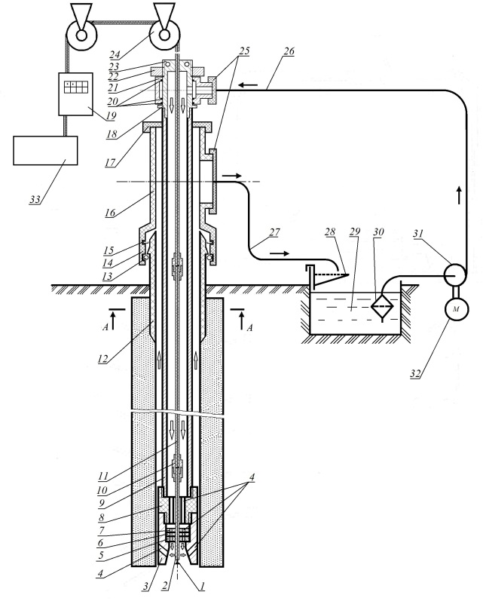
Предлагаемое устройство для бурения водозаборных скважин
Способ бурения скважин на воду с использованием кавитации (защищен патентом на изобретение № RU 2 830 842С1 от 29.08.2023 года) и устройство для его осуществления, относится к машиностроению, точнее к устройствам, использующим в своей работе электрогидравлический эффект – эффект возникновения и схлопывания кавитационых пузырьков в буровом растворе на уровне забоя скважины. Предлагаемое устройство содержит установленную в нижней части колонны буровых труб 9 буровую коронку 3, имеющую внутреннюю полость со стенками, имеющими угол наклона, позволяющий фокусировать гидроударные волны на поверхности породы забоя. Коронка имеет отверстия 4 для свободной циркуляции бурового раствора, имеющую быстросъемный центральный электрод 1, с диэлектрической защитой 2 повышенной прочности, соединенный с коаксиальным
кабелем 11 стандартным, герметизированным разъёмом 10 (типа «папа-мама») и закрепленный в центре буровой коронки 3 с помощью изолирующей шайбы 5, прижатой металлической шайбой 6, соединенной с внешней, проводящей оплеткой коаксиального

Slide 5
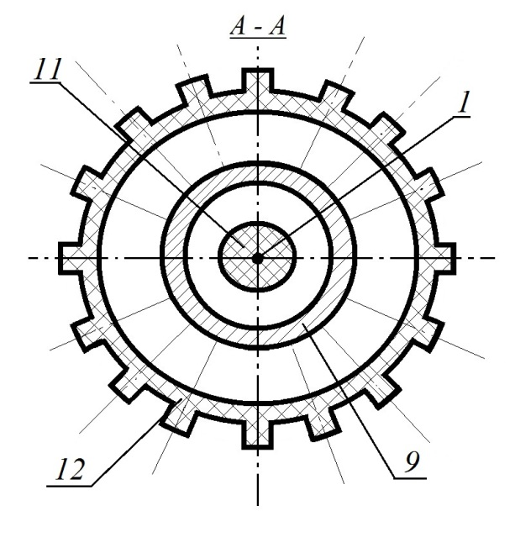
Инновационный способ бурения скважин
кабеля 11 неразъёмным соединением, и прижимным диском 7, имеющим резьбу для крепления внутри буровой коронки 3. Все три диска имеют отверстия 4 для свободной циркуляции бурового раствора. Буровая коронка 3 соединена с колонной бурильных труб 9 посредством переходной муфты 8, выполненной из диэлектрического материала, так же имеющей отверстия 4 для свободной циркуляции бурового раствора. Диаметр буровой коронки 3 имеет собственный диаметр больше диаметра труб буровой колонны 9, что позволяет обеспечить возврат бурового раствора на поверхность по
межстеночному пространству. Далее буровой раствор из скважины попадает в навесное приспособление 16, которое своим раструбом 14 одевается на верхнюю пластиковую трубу 12 обсадной колонны, имеющую специальный выступ для застопоривания запорного кольца 13, расположенного в специальной кольцевой канавке раструба 14 трубы приспособления 16 на упругой, резиновой прокладке. Приспособление 16 имеет крышку 17 выполненную с герметизируемым резиновой манжетой (на разрезе не показана) отверстием предназначенным для прохода буровой колонны 9.

Slide 6
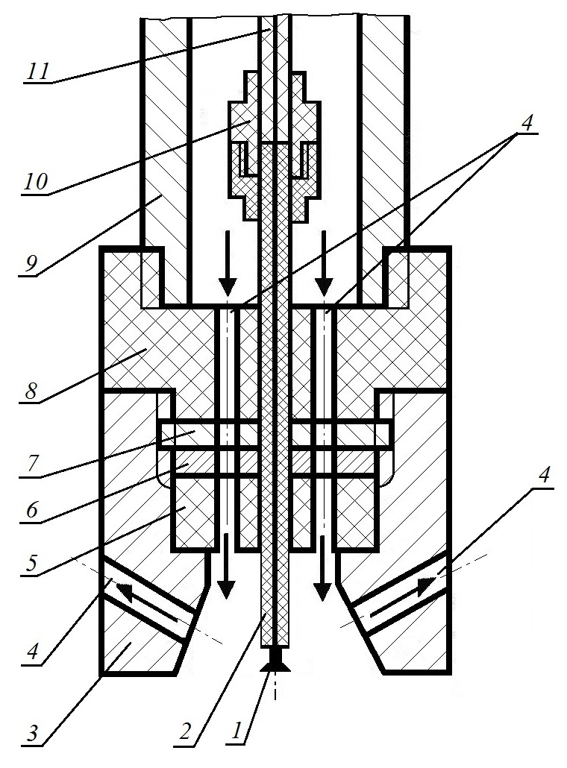
Инновационный способ бурения скважин - 2
Сама буровая колонна 9 заканчивается оголовком 18, с выполненными в верхней его части отверстиями, предназначенными для крепления подъемного механизма. На этот оголовок крепятся приспособления – боковой отвод 21 с крышкой 25, закрепленной на оголовке 18 гайкой 22,предназначенными удобства работы с буровым раствором. Пластиковые трубы в качестве обсадных могут выполнять роль изоляторов, для предотвращения попадания токов высокого напряжения на поверхность по мокрому грунту. Кроме того, раструб 14 имеет уплотнительную манжету 15, расположенную в другой кольцевой канавке раструба 14. Далее, через нижний боковой отвод и надетую на него крышку 25, в приспособлении «Буратино» 16, буровой раствор по возвратной линии трубопровода 27 (на разрезе показана схематично),
через отделитель крупной фракции в буровом растворе 28 поступает в ёмкость – отстойник 29, откуда через фильтр 30, с помощью насоса 31, имеющего привод от двигателя 32 подается по напорной линии 26 в верхнюю часть приспособления «Буратино» 16 через крышку 25 насадки 23 на верхней трубе буровой колонны, , имеющей специальные отверстия для зацепления её

Slide 7
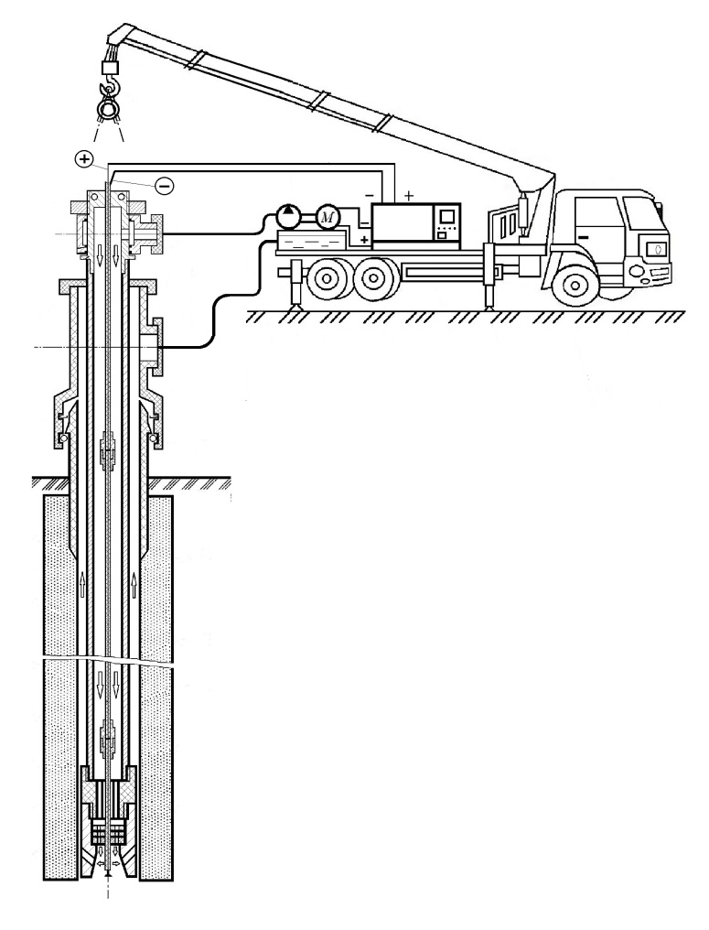
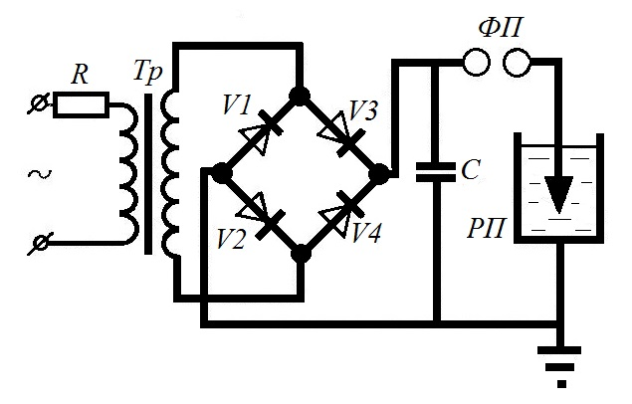
Инновационный способ бурения скважин - 3
подъемным устройством 24 и резьбу с гайкой 22, предназначенной для фиксации поворотного, бокового отвода 21, имеющего внутри резиновые манжеты уплотнения 20, позволяющие подавать буровой раствор в буровую колонну под давлением. В этой же насадке 23 имеется герметизированный выход для коаксиального кабеля 11, идущего через подъёмное устройство 24 к шкафу управления 19 и через него к источнику высокого напряжения 33.
Генератор импульсов тока (ГИТ) предназначен для формирования многократно повторяющихся импульсов тока и работают в широком диапазоне напряжения (5 – 10 Кв), емкости конденсатора (0,1 – 10 000 мкФ), запасенной энергии нак - ля (10 – 10 00000 Дж), частоты импульсов 0,1 – 100 Гц).

Slide 8
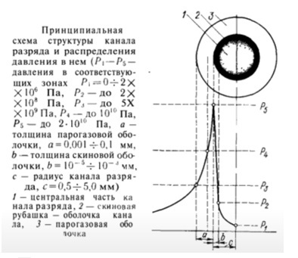
Скорость бурения зависит от генератора импульсов тока
Электрогидравлический эффект (ЭГЭ)
В момент эл. разряда высокого напряжения в воде, начиная с положительного электрода, в жидкости растет стример. Однако путь прохождения стримера в жидкости
непредсказуем. Для получения заданного положения разлома и
обеспечения линии разлома в бетоне свай разной толщины на всю толщину сваи применяется тепловой взрыв. Для реализации ЭГЭ в виде теплового взрыва разнополярные электроды замыкаются тонкой проводящей (чаще медной) проволокой. В этом случае искровой разряд между электродами заменяется тепловым взрывом тонкой проводящей проволоки замыкающей электроды, на которую подаётся электроэнергия большой мощности, чем заранее задаётся путь разрядного канала, появившегося после расплавления этой проволоки, и его конфигурация (мощность и сила взрыва).

Slide 9
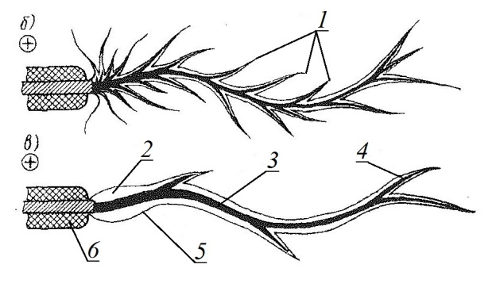
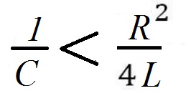
Работа генератора импульсов тока
Этапы развития электрического заряда в ионопроводящей жидкости (водоповодная вода) – стримера.
б) «молодого» - начало развития; в) в конце импульса;
При этом:
С – емкость конденсатора, мкФ;
R - активное сопротивление, Ом;
L - индуктивность контура.
Боковые «усы» развивающегося стримера ;
Газовая оболочка испарившейся жидкости вокруг канала стримера;
Главный канал стримера к которому присоединяются «усы» в процессе роста;
Канал «уса» стримера, который продолжает нарастать;
Газовая оболочка «уса» стримера, которая нарастает с увеличением «уса»;
Электрод.
В момент замыкания электродов температура в канале стримера достигает 40 000 градусов по Цельсию.
Длительность импульса разряда от 0,00001 до 100 мкс. Каждый разряд оставляет вдоль канала стримера паровую полость которая превращается в кавитационную после снятия напряжения и схлопывается с Рmax = 2000 Мпа.

Slide 10
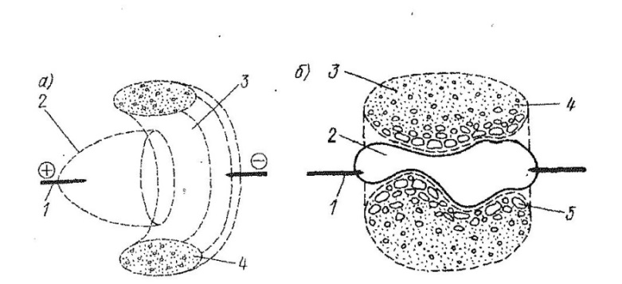
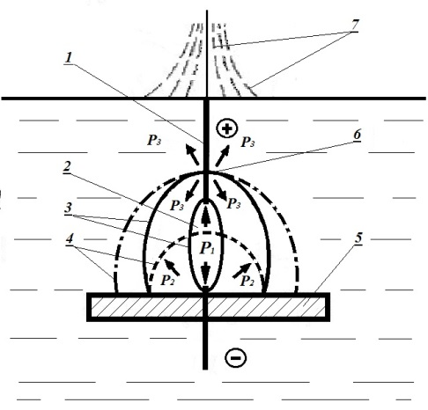
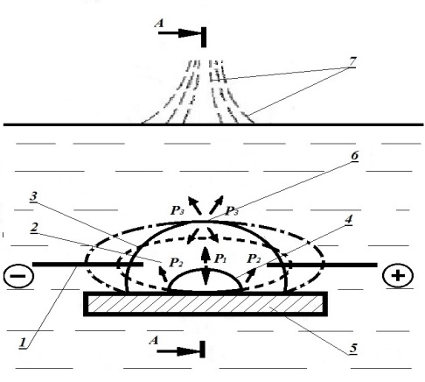
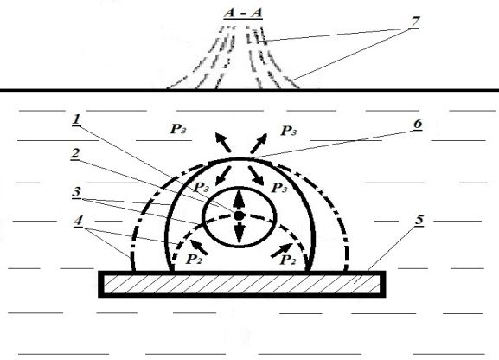
Работа излучателя электрических импульсов
а) момент возникновения кавитирующего кольца;
б) искажение паровой полости под влиянием кавитирующего кольца.
Электроды;
Кавитационная полость;
Кавитирующее кольцо.
4. Пузырьки кавитации;
5. Растянутые пузырьки.
1.Электроды поперек преграды;
2. Кавитационная полость;
3. Граница кавитационой полости;
4. Ударная волна, отраженная от преграды;
5. Преграда;
6. Точка встречи (гидроудар)
7. Выброс жидкости.
Р1 – давление в паровой полости;
Р2 – давление в отраженной волне;
Р3 – равно Р1 + Р2 .
Кавитация в жидкости при положении электродов параллельно преграде. Эффект тот же, но пятно контакта больше.

Slide 11
Ориентировочная скорость бурения
Электрогидравлический эффект, используемый в бурении скважин в горных породах является принципиально новым способом разрушения горных пород. Открыт в 1950 году Л. А. Юткиным и лег в основу изобретенного им способа получения высоких и сверхвысоких давления (а.с. 105011, СССР). К настоящему времени при лабораторных испытаниях в Томском университете достигнуты следующие характеристики бурения при запасаемой энергии, в 0,1 - 20 (кДж). Электрогидравлический способ позволяет бурить скважины любой формы - квадратного либо эллипсообразного сечения и с отбором керна.
Достигнутые характеристики электроимпульсного бурения
Диаметр скважины (мм) | Порода | Средняя скорость бурения при частоте следования импульсов 10 импульсов в секунду(м/час)
160 | Окварцованный песчаник | 5,0
180 | Микрокварциты | 6,0
250 | Вечная мерзлота с валунами и прослойками льда | 14,6

Slide 12
Инновационный способ бурения скважин
- Экономия энергоресурсов за счет отказа от вращения бурильной колонны;
- Экономия финансовых средств за счет отказа от дорогого бурильного инструмента?
- За счет этого снижается общая себестоимость буровых работ.
Это возможно при использовании электрогидравлического эффекта (ЭГЭ).
ЭГЭ возникает в ионопроводящей жидкости при воздействии на неё электроэнергией. Бур диаметром 40 мм, импульсами частотой 10 – 20Гц, при затрате э/э в 25 Вт/мин, имеет скорость бурения от 5 до 50 см/мин на самых тяжелых грунтах и без заметных вибраций, плохо влияющих на окружающие строения и . Различают три режима работы устройства:
Наименование режима | Время импульса; мкс | Давление в канале; Па | Температура в канале; ⁰С | Напряжение; кВ | Емкость; мкФ
Мягкий - сыпучие и болотистые грунты | 0,00001-1,0 | 1-2 х10⁶ | 1 – 2 х 10⁵ | До 20 | 1
Средний - глина, гравий, суглинок, известняк | 0,1 -100 | 2-5х10⁸ | 2 – 3 х 10⁵ | 20 – 50 | 0,1 - 1
Жесткий – скальные и вечномерзлые грунты | 10 - 1000 | 1-2х10¹⁰ | 3 – 4 х 10⁵ | Свыше 50 | 0,1

Slide 13
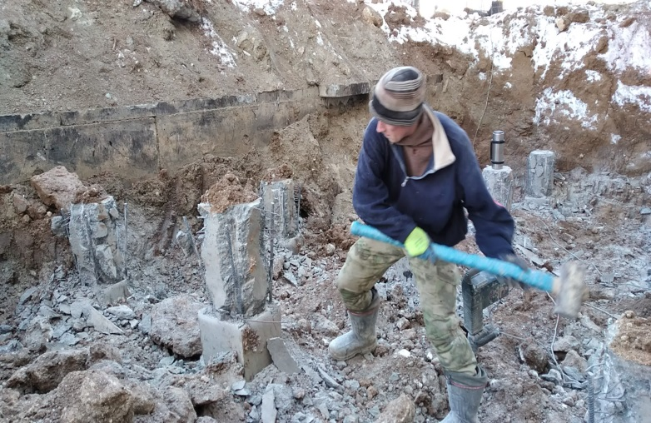
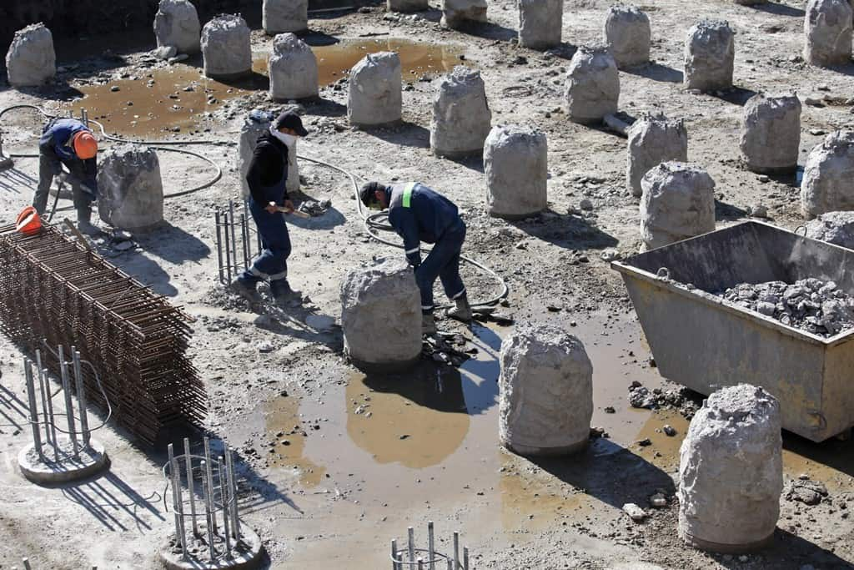
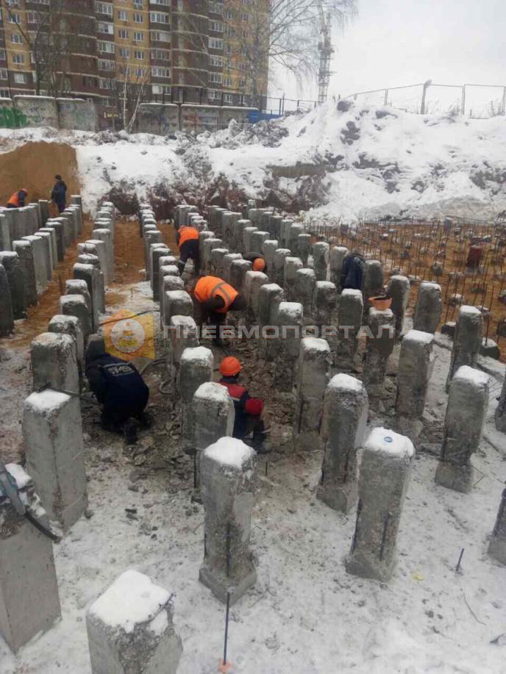
Проблемы по отсечению оголовков свай
Существующее гидравлическое оборудование позволяет механизировать удаление верхушек свай. Однако на стройплощадках никак не избавятся от ручного труда. Он широко применяется в случае:
Необходимости укорачивать нестандартные сваи больших
размеров;
Бетон сваи выкрашивается кусками (некачественный);
При необходимости удалять «голову» сваи (усиленный армопояс);

Slide 14
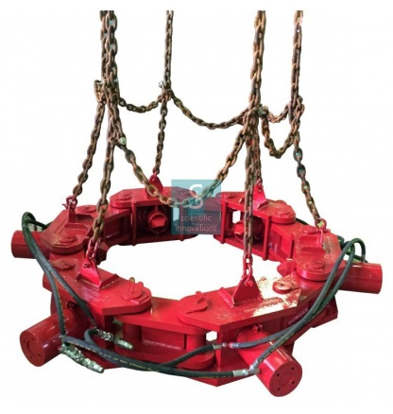
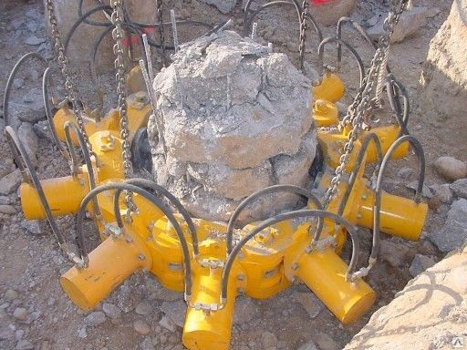
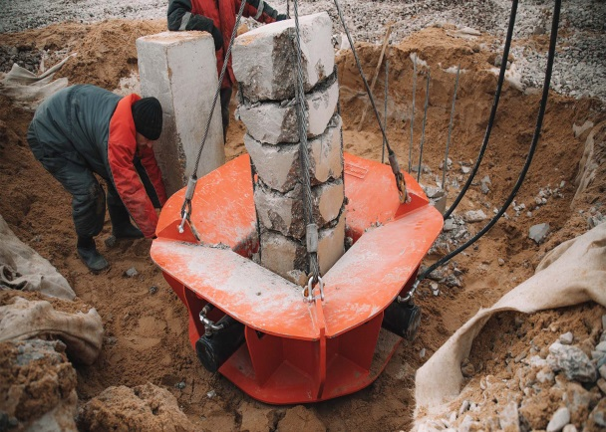
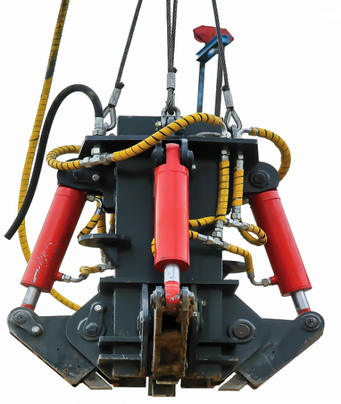
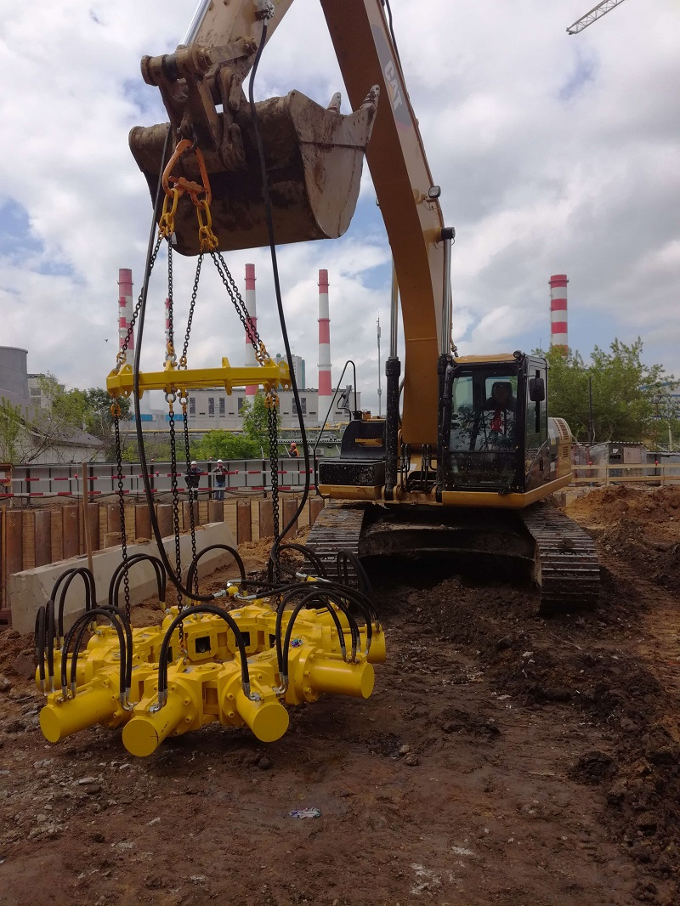
Недостатки существующих способов удаления верхушек свай
Недостатки гидравлических отсекателей верхушек железобетонных свай:
Дорогое оборудование и расходные материалы;
Быстрый износ рабочего органа;
Ремонт неисправного оборудования предпочтительно делать в специализированных мастерских, теряя время на транспортировку;
Специализированное оборудование на каждый диаметр срезаемых свай (для круглых отдельное, для квадратных другое);
Малый вылет рабочего органа в отсекателе;
Применяемые гидравлические жидкости создают угрозу экологии в случае разгерметизации РВД (рукавов высокого давления).

Slide 15
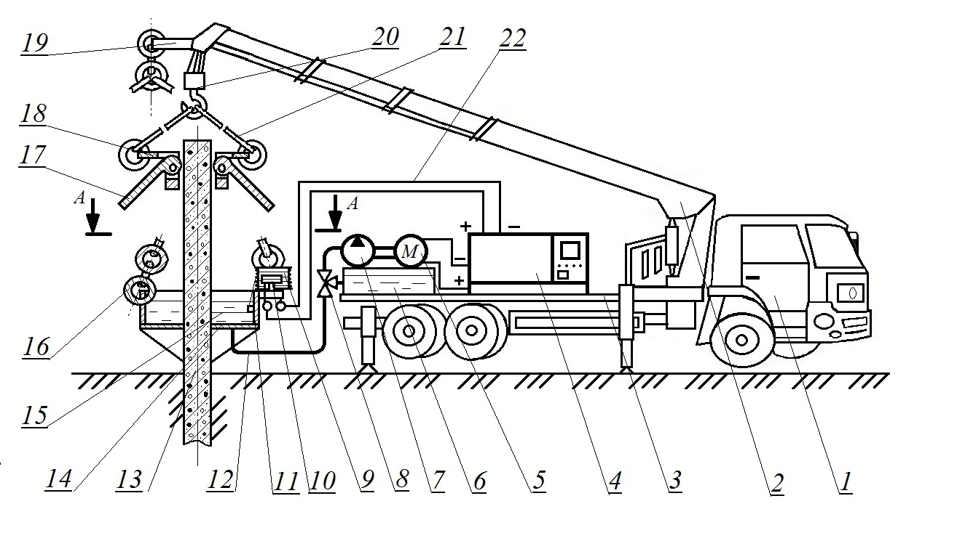
Предлагаемый способ отсечения верхушек свай и устройство
Способ отсечения верхушек бетонных, строительных свай с использованием электрогидроударного эффекта (патент № RU 2 833 897 от 30.11.2023) и устройства для его осуществления, относятся к строительной отрасли, в частности к приспособлениям, облегчающим удаление лишних верхушек строительных свай, не вошедших в землю на заданную глубину. Способ отсечения верхушек бетонных, строительных свай с использованием электрогидроударного эффекта
предназначен для уменьшения трудоемкости и сокращения затрат времени на проведение работ по отсечению лишних верхушек свай при строительстве жилых и промышленных зданий и сооружений и состоит из бортового автомобиля 1, оборудованного крановой стрелой 2, с размещенными на бортовой платформе 3 генератора 4, имеющего два выхода – высоковольтный 22 и низковольтный для питания двигателя 5, приводящего в действие насос 7. Кроме того, на бортовой платформе 3 размещена емкость для воды 6.

Slide 16
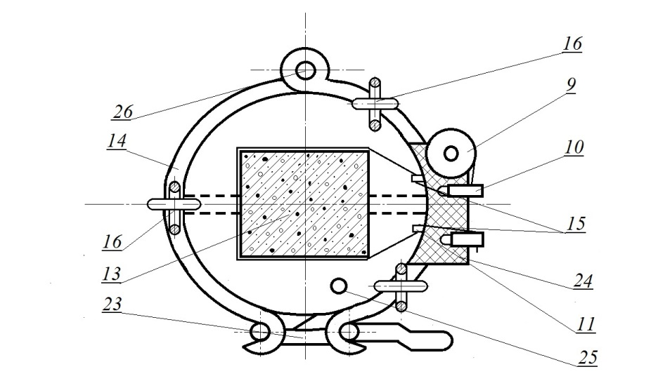
Предлагаемый способ отсечения верхушек свай и устройство - 2
Емкость для воды 6 соединена с разборной ванной 14 с помощью линии гибких резиновых рукавов 12, с трехходовым краном 8 на этой линии, позволяющим наполнять и опорожнять разборную ванну 14 либо самотеком, либо принудительно с помощью насоса 7 объемного типа, позволяющего всасывающие патрубки превращать в напорные в зависимости от направления вращения рабочего колеса. Разборная ванна 14 имеет закрепленную на верхнем её краю площадку 24 из диэлектрического материала, на которой закреплена катушка 9, способная вращаться вокруг оси, что позволяет легко
разматывать медную проволоку15 и зажимать её в зажимах 10, к которым подведены провода высоковольтной линии 22. Кроме того, разборная ванна 14 выполнена с возможностью раздвигать её половинки на шарнире 26 и зажимать эти половинки на свае 13, с помощью защелки 23. Внутри разборной ванны 14 приварены полукольца 11 для пропуска медной проволоки 15 с расчетом, чтобы высота уровня воды над медной проволокой 15 была в пределах 30 - 40 см. На днище разборной ванны 14 выполнено сливное отверстие 25 с встроенной сеткой (на схеме не показана), исключающая попадание кусочков раскрошенного бетона в насос. К сливному отверстию 25 присоединяется линия гибких резиновых рукавов 12.

Slide 17
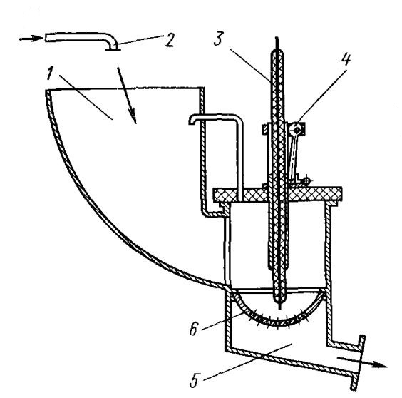
Утилизация оголовков до состояния щебенки
Лишние части свай можно утилизировать прямо на стройплощадке. Предлагаемый вариант дробилки, работающей за счет электрогидроэффекта, позволяет утилизировать лишние остатки свай, превратив их в щебенку. Для этого надо удалить стальную арматуру отбойными молотками и разделить остатки сваи на фрагменты, соизмеримые по габаритам с размерами погрузочного бункера. В загрузочный бункер подают крупный материал, а по трубопроводу — воду, с таким расчетом, чтобы уровень воды в бункере был постоянным. Удаление обработанного материала из корпуса в выходной бункер осуществляется как действием самих электрогидравлических ударов, так и течением рабочей жидкости через отверстия днища. Такие дробилки при дроблении гранита (крепостью 11 —12, по Протодьяконову) от кусков размерами 50—100 мм до песка не крупнее 3 мм расходуют 6—7 к В т - ч энергии на 1 т раздробленного продукта.

Slide 18
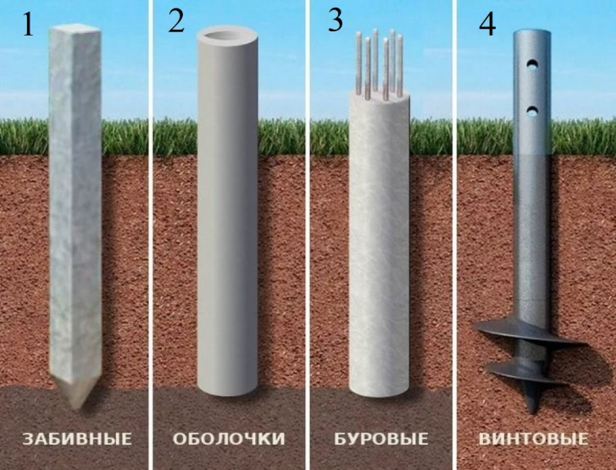
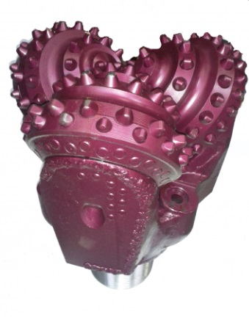
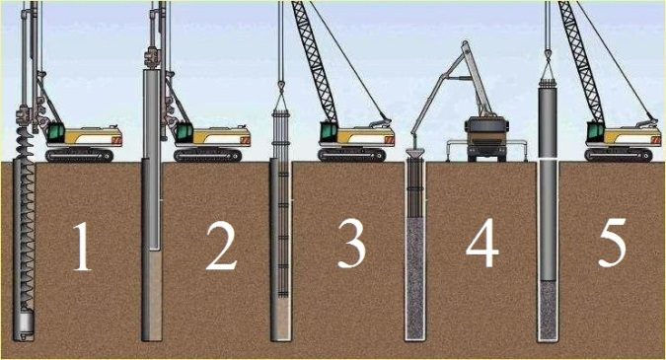
Проблемы по формированию буронабивных свай
1.- Оплачивается готовый продукт ( дорогие ж/б сваи);
- Дорогая логистика ( спецтехника на доставке);
- Спецтехника для установки (забивные копры);
- Не подходят для тяжелых и скальных грунтов;
- Шум и вибрации при забивке (опасны окружающим)
2. Недостатки те же, плюс малая область применения.
3. Использование дорогой спецтехники при установке.
4. Низкая несущая способность. Узкая область приме-я.
- Дорогостоящая техника и оборудование;
- Большой расход топлива из-за необходимости вращать буровую колонну (ротор внутри колонны);
- Большой износ бурового инструмента, который делается из высоколегированных сплавов с техническими алмазами
Пути устранения указанных недостатков
- Первые четыре технологические операции объединяем в одну и отказываемся от вращения бурильной колонны, от дорогого бурильного инструмента;
- Используем недорогое и долговечное электрогидравлическое устройство на любых, даже самых тяжелых скалистых грунтах и вечной мерзлоте.

Slide 19
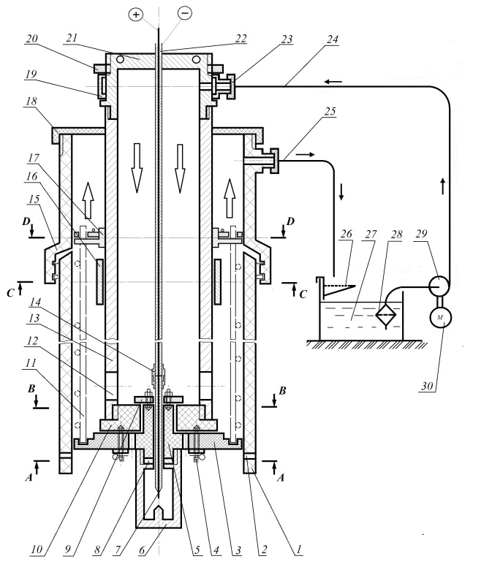
Предлагаемый способ по формированию буронабивных свай
Способ монтажа буронабивных железобетонных свай с использованием электрогидроударного эффекта (патент № RU 2 820 641 С1) и устройство для его осуществления предназначен для монтажа буронабивных свай в грунтах любой твердости с минимальными затратами ресурсов (финансовых, времени) на бурение и гарантированным погружением арматурного каркаса с обсадной трубой на заданную глубину в грунтах любой сложности и содержит установленное в нижней части бурильной трубы 13 электрогидравлическое устройство, состоящее из центрального, неподвижного, быстросъёмного, положительного контакта 7, соединенного с коаксиальным кабелем 22 при помощи стандартного, герметизированного разъёма 14 типа «папа-мама» и отрицательного контакта 6, выполненного из стального профиля, имеющего контакт
с внешней оплеткой коаксиального кабеля 22 через шайбу 8, соединенной неразъёмным соединением с внешней оплеткой коаксиального кабеля 22 и накручиваемого на подпятник 5, сделанный из твердого, изолирующего материала (текстолит, гитинакс), имеющий сверху шпильки для крепления металлического диска 9, предотвращающего смещение подпятника 5 вниз в момент извлечения устройства с проектной глубины.

Slide 20
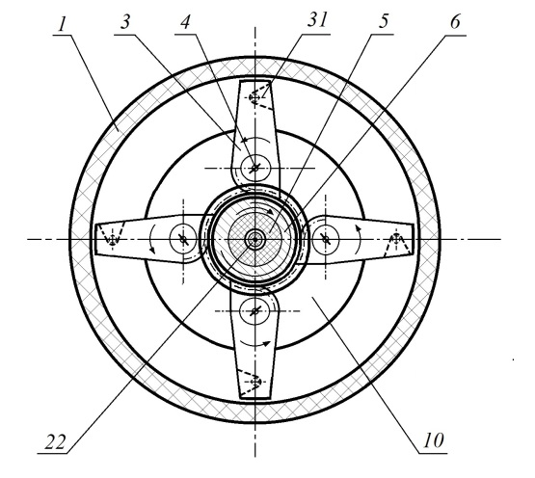
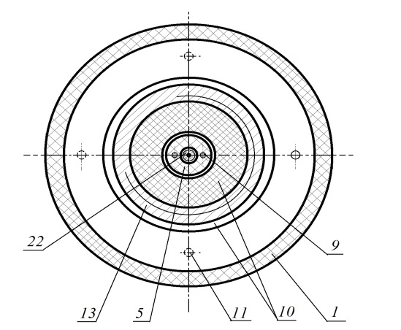
Предлагаемый способ по формированию буронабивных свай - 2
Кроме того, на подпятнике 5, имеется резьба для посадки в нижний торец буровой трубы 13. А еще, сверху на подпятник 5 одевается диск 10, в который снизу вкручены две шпильки 4 с шайбами и шплинтами на каждой, предназначенные для подвижного крепления лепестков 3 подпятника 5, каждый из которых имеет зубчатый венец, входящий в зацепление с подпятником 5, также имеющий зубчатый венец. Каждый лепесток 3 подпятника 5 имеет фиксатор 31 в форме сужающейся воронки в узком конце лепестка 3 подпятника 5 и предназначен для поддержки арматурного каркаса 11 снизу при монтаже поперечин и при монтаже всей буронабивной сваи в грунте. Буровая труба 13 в нижней части имеет два окна 12 для прохода бурового раствора при работе электрогидравлического устройства, одновременно обеспечивает доступ к зажимным гайкам, крепящим металлический диск 9 на подпятнике 5 в случае необходимости замены изношенного оборудования.
На буровой трубе 13 крепится хомут 16, разделенный на две части, которые соединяются с помощью оси 36 и фиксируются с помощью защелки 32 с фиксаторами 33.

Slide 21
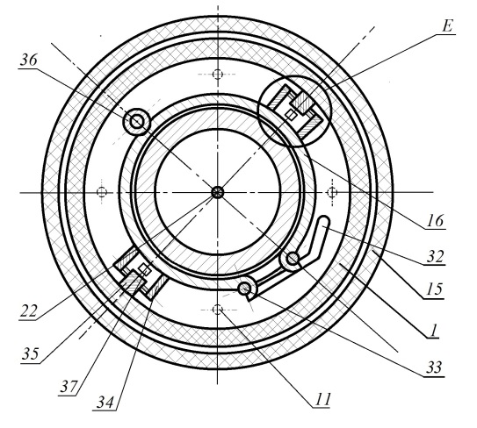
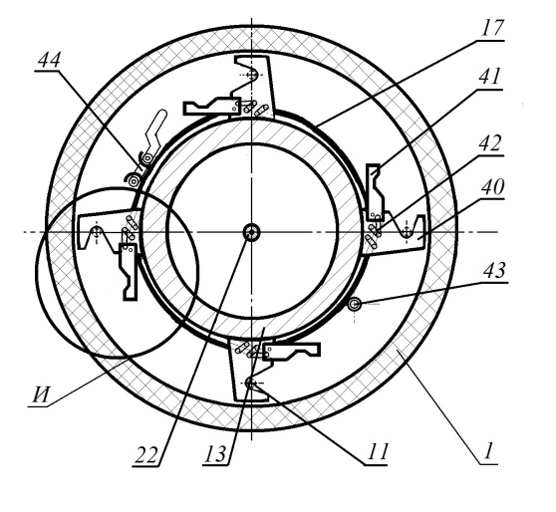
Предлагаемый способ по формированию буронабивных свай - 3
Кроме того хомут 16 имеет коромысла 34, на которых закреплены держатели 35 с пружиной 39 и стопор 37 с тягой 38, позволяющие фиксировать держатель 35 в открытом положении при подготовке конструкции к погружению с буровой трубой 13 и с закрепленным на ней арматурным каркасом 11 внутрь обсадной трубы 1. А в рабочем процессе - формировании буронабивной сваи, при погружении арматурного каркаса 11 и обсадной трубы 1 на заданную глубину и для удержания обсадной трубы 1 в зафиксированном положении до завершения погружения на заданную глубину. Обсадная труба 1 в нижнем своем конце имеет окна 2, предназначенные для выхода цементного раствора наружу для формирования в нижней части буронабивной сваи расширения ( на чертежах не показано), необходимого для лучшей фиксации свай в грунте в случае возведения зданий на пучинистых почвах с высоким уровнем грунтовых вод.
Обсадная труба 1 может быть как пластиковой так и асбоцементной. На верхний конец обсадной трубы 1, , при помощи раструба с манжетами, крепится приспособление «буратино» 15 с крышкой 18, имеющей герметизированное резиновыми манжетами (на чертеже не

Slide 22
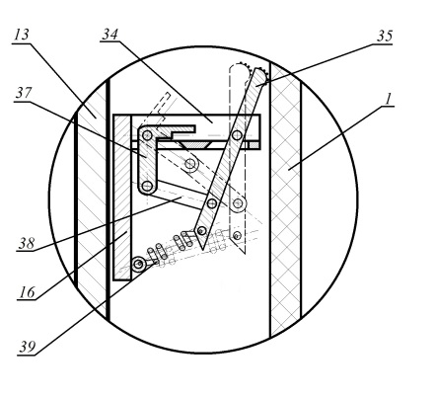
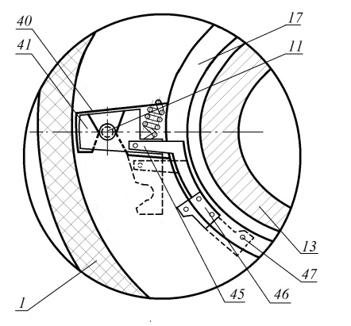
Предлагаемый способ по формированию буронабивных свай - 4
показаны) отверстие для прохода буровой трубы 13. Кроме того, приспособление «буратино» 15 позволяет отводить буровой раствор по отводной линии 25 в отстойник 27, через решето 26. Из отстойника 27, по напорной линии 24, через фильтр 28, с помощью насоса 29 и приводного двигателя 30, очищенный от крупных механических примесей, буровой раствор подается в верхнюю часть оголовка 21 буровой трубы 13 через патрубок 23. Патрубок 23 крепится на обсадном кольце 19, имеющем уплотнительные резиновые прокладки ( на чертеже не показаны), закрепленном на оголовке буровой трубы 21 при помощи гайки 20. Кроме того, на буровой трубе 13 легкосъемным зажимом крепится еще один хомут 17, предназначенный для фиксации верхних концов арматурного каркаса 11 перед его установкой на буровой трубе 13, , который позволяет не только удерживать готовый каркас 11 до момента погружения электрогидравлического устройства с разрядной головкой на заданную глубину, но и формировать этот каркас на буровой трубе путем
приваривания поперечин к продольным арматуринам, или привязкой их мягкой проволокой.
Хомут 17 состоит из двух частей, соединенных осью 43, которые фиксируются защелкой 44

Slide 23
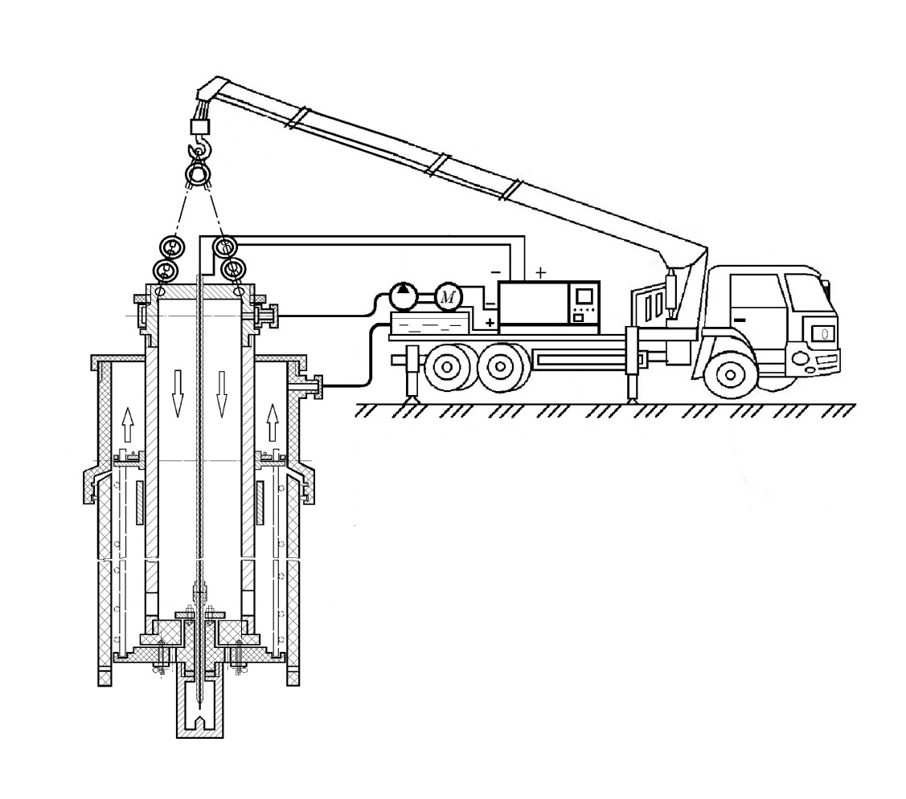
Предлагаемый способ по формированию буронабивных свай - 5
между собой, на буровой трубе 13 между собой, на буровой трубе 13 и включает в свою конструкцию поддерживающие лепестки 40, фиксирующие лепестки 41, закрепленные на поддерживающих лепестках 40 с возможностью поворачиваться на оси, закрепленной на ближнем к буровой трубе 13 конце поддерживающего лепестка пружиной 42 и водилом 45 со стопором 46, имеющем фиксирующий лепесток, который в открытом положении фиксируется на держателе 47.
Электрогидравлический эффект (ЭГЭ) – промышленный способ преобразования электрической энергии в механическую без посредства промежуточных механических звеньев, что обеспечивает высокий КПД процесса и наиболее эффективно его протекание в ионопроводящей жидкости. В момент эл. разряда высокого напряжения в воде, начиная с положительного электрода, в жидкости растет стример.

Slide 24
Оценка целевого рынка
По данным Росстата в 2023 году в России сдано 110 млн. м² жилья. Из них 58.68 млн. м² индивидуального жилищного строительства. В среднем по РФ стоимость квадратного метра в новостройках составляет 145 тыс. рублей, а ИЖС – 72 тыс. руб. Тогда объем внутреннего рынка недвижимости по России в 2023 году достиг 11,66 млрд. руб. По причине санкций себестоимость жилья выросла в 2024 году уже на 7 – 9% и продолжает увеличиваться, что снижает потребительский спрос.
Снижение себестоимости жилья за счет экономии финансовых ресурсов на покупку и эксплуатацию инновационного оборудования
Дополнительная экономия времени на выполнение операции по отсечению оголовков свай фундамента и
Дополнительная экономия времени на выполнение операции по формированию буронабивных свай
Дополнительная экономия времени на выполнение операции бурения глубоких скважин, в т.ч. для водозабора.
Снижение себестоимости работ по изготовлению фундамента зданий на 15 – 30%.
Снижение финансовых затрат на приобретение и эксплуатацию нового строительного оборудования для изготовления фундамента зданий - до 50%.

Slide 25
Этапы коммерциализации
 | 2025 | 2026 | 2027
Проведение НИ и ОКР | +
Получение патента | +
Получение лицензии | +
Продажа технологии |  | +
Продажа услуг (обучение, сервисное обслуживание) |  | +
Продажа оборудования и технологии |  | +

Slide 26
План коммерциализации
Ключевые партнеры:
Строительные холдинги, частные строительные фирмы, бригады подрядчиков.
Ключевые ресурсы:
Интеллектуальная собственность;.
Ключевые виды деятельности:
НИ и ОКР по отработке технологий под заказчика;
Производство оборудования;
Обучение, сервисное обслуживание.
Структура издержек – расходы на ключевые виды деятельности
Продукты на продажу
Инновационный способ отсечения верхушек свай
Инновационный способ бурения скважин на воду
Инновационный способ формирования буронабивных свай
Потребители:
Ключевые партнеры.
Способы коммерциализации:
Прямые продажи оборудования и технологии;
Обучение, сервисное обслуживание.

Slide 27
Ориентировочная стоимость НИ и ОКР
Проведение научно-исследовательских и опытно-конструкторских работ можно разделить на 5 этапов, ориентировочная стоимость которых составит:
По отсекателю верхушек свай – до 1,5 млн. рублей;
по излучателю импульсов и разработки генератора – до 1 млн. рублей;
Погружатель буронабивных свай – до 2 млн. рублей;
Буровое оборудование для бурения скважин на воду – до 2,5 млн. рублей;
Подбор и оборудование базового шасси зависит от результатов НИ и ОКР и может составить - до 15 млн. рублей.

